Slide 1

CHAPTER 4
C/C++基本輸入與輸出

Slide 2
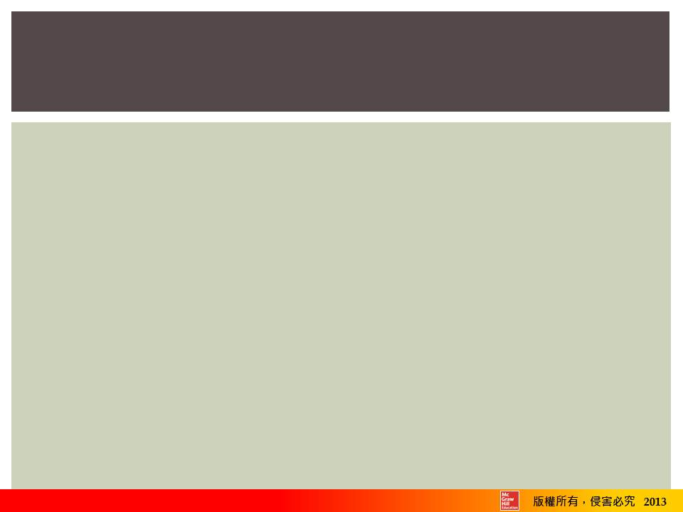
大綱
C 語言的 scanf 函式
C 語言的 fgets 函式
C 語言的 printf 函式
C++ 語言的 cin 函式
C++ 語言的 cin.getline 成員函式
C++ 語言的 cout 函式
基本輸入類型題目範例

Slide 3
C語言的SCANF函式
上述程式讀取下列資料，都會得到相同內容：
char ch,str[64];
int num;
float value;
scanf("%c%s%d%f",&ch,str,&num,&value);
3 1.10 2.20 3.30 | 3 1.10 2.20 3.30
3 1.10 2.20 3.30 | 1.10 2.20 3.30

Slide 4
C語言格式化控制符號
字元 | char* | %c | 字串 | char* | %s
 |  | 整數 | 正整數 | 八進位 | 十六進位
(unsigned) char* |  | %hhd | %hhu | %hho | %hhx
(unsigned) short* |  | %hd | %hu | %ho | %hx
(unsigned) int* |  | %d | %u | %o | %x
(unsigned) long* |  | %ld | %lu | %lo | %lx
(unsigned) long long* |  | %lld | %llu | %llo | %llx
浮點數 | float* | %f | 浮點數 | double* | %lf

Slide 5
C語言的FGETS函式
scanf讀入字串時，若遇到空白字元，就停止。
fgets可讀取一整列資料，格式如下：
char *fgets(char *str,int num,FILE *stream);
fgets讀取資料直到換行字元「\n」或資料結束 (EOF)，或最多讀入num-1個字元(所得字串會以「\0」結尾)。若有換行字元也會一併讀取進來。
若不希望所讀得的字串尾端含有換行字元，可以下列將換行字元則將之取代為「\0」。
#include <string.h> // for strlen
int len=strlen(line);
if (line[len-1]=='\n') line[len-1]='\0';

Slide 6
C語言的PRINTF函式
上述程式會印出下列內容：
char ch='A',str[64]="Apple";
int num=3;
float pi=3.14;
printf("Hello World!\n");
printf("Output: %c,%s,%d,%f\n",ch,str,num,pi);
Hello World!
Output: A,Apple,3,3.140000

Slide 7
額外的格式化控制
n | 保留n字元的寬度(剩餘空位補上空白字元)。
.m | 用於浮點數，控制小數部分的位數為m。
- | 靠左對齊(預設為靠右對齊) 。
+ | 強制顯示正負符號。
0 | 將數字前方不足的部分補0。

Slide 8
C++的CINT與CIN.GETLINE函式
讀取到換行字元「\n」或檔案結束 (eof) 為止，所讀得的字串不含換行字元「\n」，並會以「\0」結束：
char ch,str[64];
int num;
float value;
cin>>ch>>str>>num>>value;
char line[64];
cin.getline(line,64);

Slide 9
C++的COUT函式
上述程式會印出下列內容：
char ch='A',str[64]="Apple";
int num=3;
float pi=3.14;
cout<<"Hello World!"<<endl;
cout<<"Output: "<<ch<<","<<str<<","<<num<<","<<pi<<endl;
Hello World!
Output: A,Apple,3,3.14

Slide 10
C++的COUT函式輸出格式
#include <iomanip>
// 必須先引入 iomanip 標頭檔
double value=1.83;
cout<<setw(8)<<setprecision(3)<<fixed<<value;

Slide 11
C++輸出格式化控制
setw(n) | 保留 n 個字元的寬度
setfill(ch) | 內容長度不足時，要填補的字元。
right | 靠右對齊
left | 靠左對齊
setprecision(n) | 設定小數點位數為 n 位
fixed | 小數位數不足時補 0
oct | 以 8 進位表示
dec | 以 10 進位表示
hex | 以 16 進位表示
showpos | 強制顯示正負符號
noshowpos | 負數則顯示負號，但正數不顯示正號

Slide 12
讀至N筆資料（C語言）
int main() {
int n;
scanf("%d",&n);
while (n--) {
/* 依序讀取每筆資料，並處理之 */
}
return 0;
}
第一列為欲處理的資料筆數（此處假設為n）。處理方式就是讀進n之值，並執行n次的迴圈，讀取往後的每筆資料。

Slide 13
讀至N筆資料(C++)
int main() {
int n;
cin>>n;
while (n--) {
// 依序讀取每筆資料，並處理之
}
return 0;
}
第一列為欲處理的資料筆數（此處假設為n）。處理方式就是讀進n之值，並執行n次的迴圈，讀取往後的每筆資料。

Slide 14
10406: VITO'S FAMILY (UVA10041)
題目：http://uva.onlinejudge.org/external/100/10041.html
題意：Vito Deadstone在紐約有非常多的親戚，他希望在紐約找到一間房子，該房子到各個親戚家的距離相加總和為最小。
題意範例：
例1：親戚有二位，街號為2與4，則距離總和為2
（房子可位於2與4之間的任何處）
例2：親戚有二位，街號為2,4,6，則距離總和為4
（房子位於4）

Slide 15
10406: VITO'S FAMILY (UVA10041)
解法：先排序，再選中位數
  假設親戚人數為奇數，例如親戚街號為{2,5,8,4,2}，經過排序後為{2,2,4,5,8}，選取中位數4做為住家將是最佳解，因為距離總和為(4-2)+(4-2)+(4-4)+(5-4)+(8-4)=9，是最小值。
  假設親戚人數為偶數，例如親戚街號為{2,5,8,4}，經過排序後為{2, 4,5,8}，中位數可為4或5，因為距離總和為(4-2)+(4-4)+(5-4)+(8-4)=7，或是(5-2)+(5-4)+(5-5)+(8-5)=7，都是最小值。
討論：
若計算親戚街號的平均值做為住家，答案將是錯誤的。例如，親戚街號為{1,7,9}，計算平均值得到6，則距離總和為(6-1)+(7-6)+(9-6)=9。但是，中位數為7，距離總和為(7-1)+(7-7)+(9-7)=8，才是最佳值。

Slide 16
10406: VITO'S FAMILY (UVA10041)
程式：
#include<iostream>
#include<vector>
#include<algorithm>
using namespace std;
vector<int> num;
int main(){
int n,r,s;
cin>>n;
while(n--){
cin>>r;
num.clear();

Slide 17
10406: VITO'S FAMILY (UVA10041)
for(int i=0;i<r;i++){
cin>>s;
num.push_back(s);
}
sort(num.begin(),num.end());
int mid=num[r/2];
int sum=0;
for(int i=0;i<r;i++){
sum+=abs(num[i]-mid);
}
cout<<sum<<endl;
}
return 0;
}
程式(續)：

Slide 18
讀至檔案結束（C語言）
int main() {
int x;
while (scanf("%d",&x)!=EOF) {
/* 處理目前這筆資料 */
}
return 0;
}
平常，scanf會回傳它成功讀入的元素個數；當讀到檔案結束時，scanf則回傳EOF。

Slide 19
讀至檔案結束(C++)
int main() {
int x;
while (cin>>x) {
// 處理目前這筆資料
}
return 0;
}
當檔案結束時，cin得到的值會變成NULL，也就是0，代表false。

Slide 20
10407: HASHMAT THE BRAVE WARRIOR （UVA10055)
題目：http://uva.onlinejudge.org/external/100/10055.html
題意：Hashmat是一個帶領士兵四處征戰的戰士，在每場戰爭開始前他會計算自己的士兵與對手士兵的數量差距。本題目標就是簡單地計算兩方士兵的數量差距。
題意範例：
例如：輸入的兩個值為98與200，答案為兩者之差102

Slide 21
10407: HASHMAT THE BRAVE WARRIOR （UVA10055)
解法：
直接將兩個整數相減，再算絕對值。
整數資料型態int的範圍介於-2³¹~2³¹-1，而unsigned int的範圍介於0~2³²-1，但本題的輸入測資有可能為2³²，所以必須使用long long int (64 bits)來儲存運算值。
討論：
在不確定資料範圍的情形下，盡量使用long long int 來宣告整數資料，可避免不必要的錯誤。

Slide 22
10407: HASHMAT THE BRAVE WARRIOR （UVA10055)
程式：
#include<iostream>
#include<cstdlib>
using namespace std;
int main(){
long long int a,b;
while(cin>>a>>b){
cout<<abs(a-b)<<endl;
}
return 0;
}

Slide 23
讀至0結束（C語言）
int main() {
int n;
while (scanf("%d",&n)!=EOF) {
if (n==0) break;
/* 處理目前這筆資料 */
}
return 0;
}
讀入資料，簡單地加個判斷是否為0。若是，跳出迴圈即可。

Slide 24
讀至0結束(C++)
int main() {
int n;
while (cin>>n) {
if (n==0) break;
// 處理目前這筆資料
}
return 0;
}
讀入資料，簡單地加個判斷是否為0。若是，跳出迴圈即可。

Slide 25
10404: PRIMARY ARITHMETIC（UVA10035)
題目：http://uva.onlinejudge.org/external/100/10035.html
題意：給兩個十進位正整數，計算兩數相加過程中產生的進位次數。
題意範例：
例如：輸入的兩個數為123與94，答案為1；輸入的兩個數為555與555，答案為3。

Slide 26
10404: PRIMARY ARITHMETIC（UVA10035)
解法：
令欲分解的數字為N，分解的步驟如下：
  計算N mod 10，得到N的最小位數，將該位數存入陣列。
  N=N/10，取整數部分(將已經儲存的最小位數去掉)。
  若N已經為0，則處理完畢，否則執行步驟1，繼續分解。
位置 | … | 5 | 4 | 3 | 2 | 1 | 0
4567 | 0 | 0 | 0 | 4 | 5 | 6 | 7
6239 | 0 | 0 | 0 | 6 | 2 | 3 | 9
相加 | 0 | 0 | 1 | 0 | 8 | 0 | 6

Slide 27
10404: PRIMARY ARITHMETIC（UVA10035)
程式：
#include<iostream>
using namespace std;
int divide(int n,int arr[],int &cnt){
for(cnt=0;n!=0;cnt++){
arr[cnt]=n%10;
n/=10;
}
}
int main(){
int a, b;
while(cin>>a>>b && (a!=0||b!=0)){
int lenA, lenB;
int arrA[11]={},arrB[11]={};
int sum[12]={};
divide(a,arrA,lenA);
divide(b,arrB,lenB);

Slide 28
10404: PRIMARY ARITHMETIC（UVA10035)
int lenM=max(lenA,lenB);
int ans=0;
for(int i=0;i<lenM;++i){
sum[i]+=(arrA[i]+arrB[i]);
if(sum[i]>=10){
sum[i]-=10; sum[i+1]++; ++ans;
}
}
if(ans==0)
cout<<"No carry operation.\n";
else if(ans==1)
cout<<"1 carry operation.\n";
else
cout<<ans<<" carry operations.\n";
}
return 0;
}
程式(續)：

